Slide 1


Soft Body Real-time simulation using PINNs
Che cazzo de merda

Slide 2

01
Teoria
Basi delle PINN e della soft body simulation

Slide 3


PINN per Tessuti Biologici a Contatto
Il problema biomeccanico:
L'implementazione PINN:
Integrazione della fisica:
la difficoltà nel creare un modello che imita il comportamento di tessuti biologici consiste nel modellare numericamente le interazioni di contatto nei tessuti molli biologici, i quali presentano una spiccata non-linearità costitutiva e un comportamento viscoelastico, rendendo i tradizionali solutori a elementi finiti (FEM) eccessivamente costosi dal punto di vista computazionale.
Per superare i limiti dei solutori classici, l'impostazione iniziale si affida alle Physics-Informed Neural Networks, le quali sono una modalità di allenamento delle reti neurali che si basa sulla minimizzazione di un residuo dovuto alla PDE costituente il problema e sfruttando reti neurali profonde come approssimatori universali per mappare lo spazio delle coordinate direttamente verso i campi di spostamento e di stress.
Il sistema viene regolarizzato incorporando i vincoli delle equazioni differenziali non lineari direttamente nella funzione di loss, calcolando i gradienti tramite differenziazione automatica sui punti di collocazione interni al dominio, sebbene questo impianto mostri criticità nel gestire gradienti di deformazione fortemente localizzati durante il contatto.

Slide 4

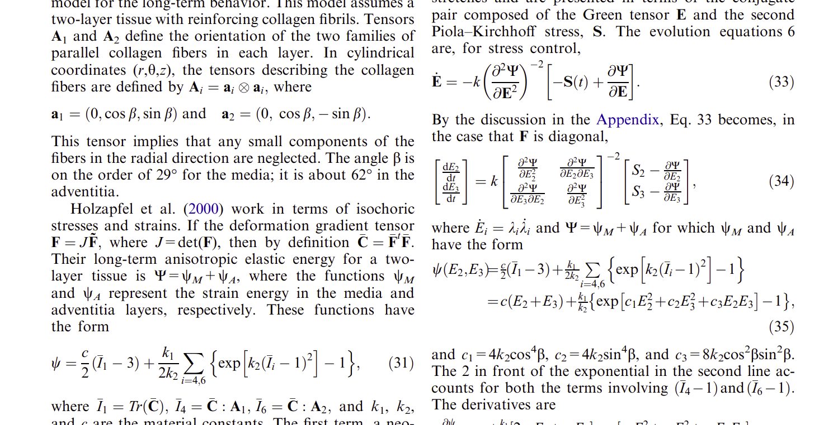
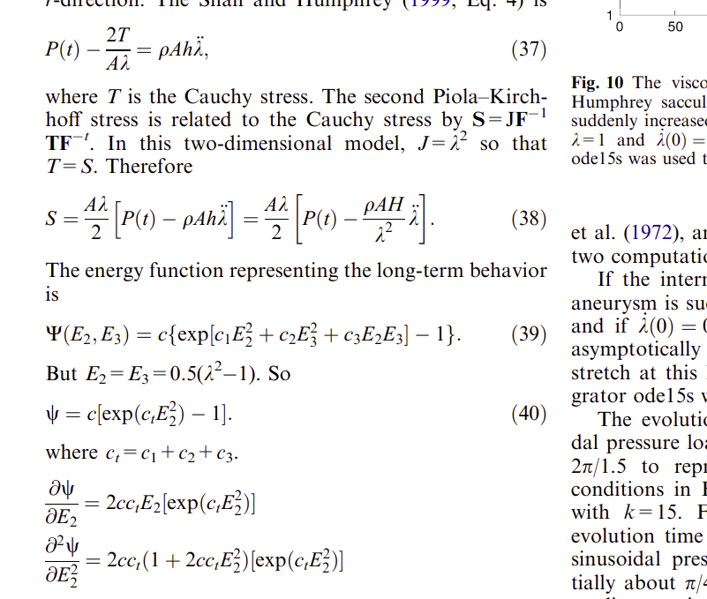

(1)
(2)
Modello Nonlineare viscoelastico di Holzapfel per tessuti molli biologici
Energia di Deformazione di Holzapfel Partendo dal modello tridimensionale composito (1), che isola il contributo della matrice isotropa da quello delle fibre di collagene anisotrope, si definisce la formulazione dell'energia potenziale ridotta in 2D per il tessuto in esame (2).

Slide 5


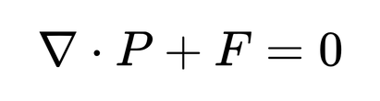
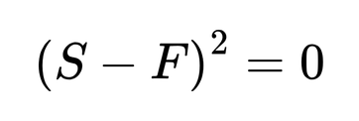
Legge di Evoluzione Viscoelastica La cinetica del tessuto è governata da un sistema di equazioni differenziali che determina i tassi di deformazione principali bilanciando i carichi applicati con le derivate dell'energia interna rispetto alla deformazione di Green.
Vincoli di Equilibrio e Loss PINN
L'equazione di conservazione della quantità di moto e le relative condizioni di interfaccia vengono incorporate nel calcolo del residuo fisico (Loss MSE) per vincolare le previsioni della Physics-Informed Neural Network.

Slide 6

02
...
Pipeline e Schema del codice

Slide 7

slide con pipeline

Slide 8
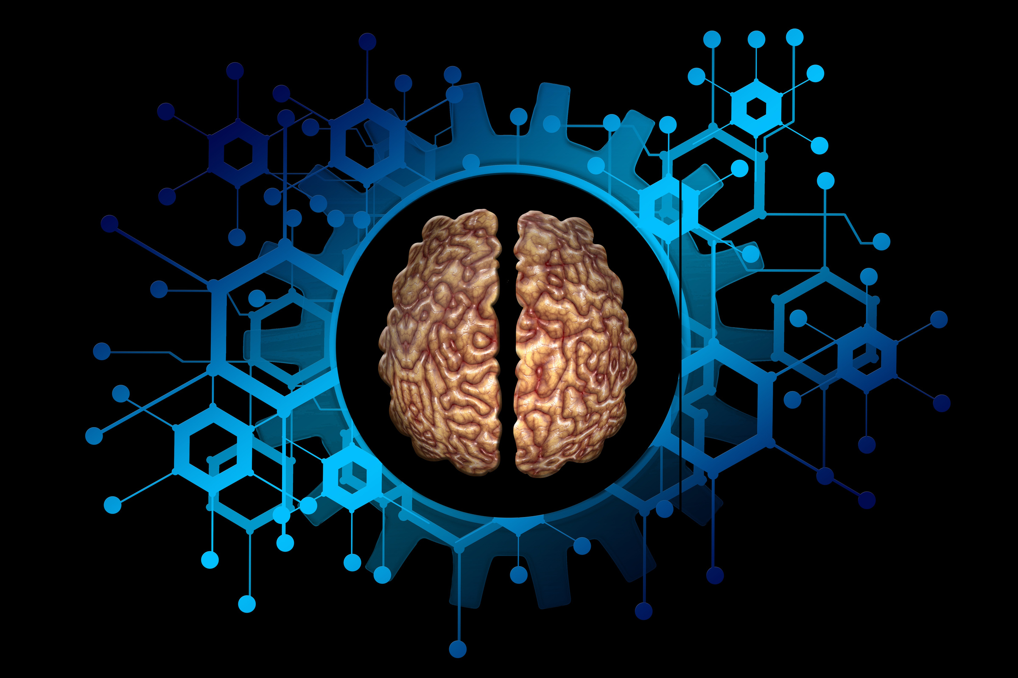
slide con schema del codice

Slide 9

03
Risultati PINN

Slide 10
slide con grafici risultati pinn

Slide 11

Il Limite delle PINNs
Degradazione sui Gradienti Local
Mancanza di Struttura Topologica
Transizione Necessaria al Modello Ibrido
Durante le fasi dinamiche di impatto e contatto, i tessuti biologici sviluppano gradienti di deformazione estremamente ripidi e fortemente localizzati attorno alla zona di compressione; le PINN pure, pur integrando la fisica nel loss, mostrano una marcata instabilità numerica e un'incapacità intrinseca di catturare con precisione queste variazioni repentine del campo di stress senza richiedere un numero proibitivo di punti di collocazione.
L'approccio mesh-free sottostante alle PINN standard valuta i punti di addestramento in modo indipendente all'interno del dominio continuo, ignorando completamente la connettività geometrica e spaziale della mesh; questa lacuna strutturale impedisce alla rete di propagare e trasmettere correttamente le forze di contatto tra regioni adiacenti del tessuto biologico.
Alla luce dei risultati empirici altamente insoddisfacenti e della scarsa efficacia dimostrata dalle PINN nello stimare autonomamente le deformazioni sotto carico, si è resa indispensabile la transizione verso un'architettura ibrida, progettata per coniugare il rigore fisico dei residui PDE con la robustezza topologica delle MeshGraphNet.

Slide 12

04
Proposta MGN + PINNs
...

Slide 13

Formulazione ibrida
...
...
...
...
...
...

Slide 14

Risultati MGN
05

Slide 15
test di trazione

Slide 16
test di spinta

Slide 17


“Il cibo caduto a terra è buono se preso prima dei 5 sec”
-Aristotele

Slide 18


teoria
formule paper
pipeline
schema codice
Risultati PINN
Risultati MGN
(forse) compressione

Slide 19
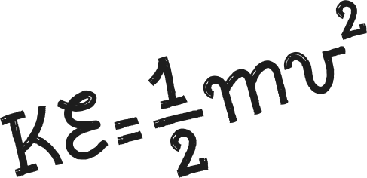
PINN
Soft Body
Le PINN sono una modalità di allenamento delle reti neurali che si basa sulla minimizzazione di un residuo dovuto alla PDE costituente il problema
(e.g. ∇•P + b = 0)
Questo permette di approssimare vari probelmi rispettando la fisica che li forma in una modalità continua che rimuove gli errori di approssimazione e di bordo dovuti alle mesh nei metodi FEM
Testo del paragrafo

Slide 20

02
Formule Paper
...

Slide 21

03
Whole Brain Emulation
Presentations are communication tools that can be used as demonstrations, lectures, speeches, reports, and more. It is mostly presented before an audience. It serves a variety of purposes, making presentations powerful tools for convincing and teaching.

